Slide 1
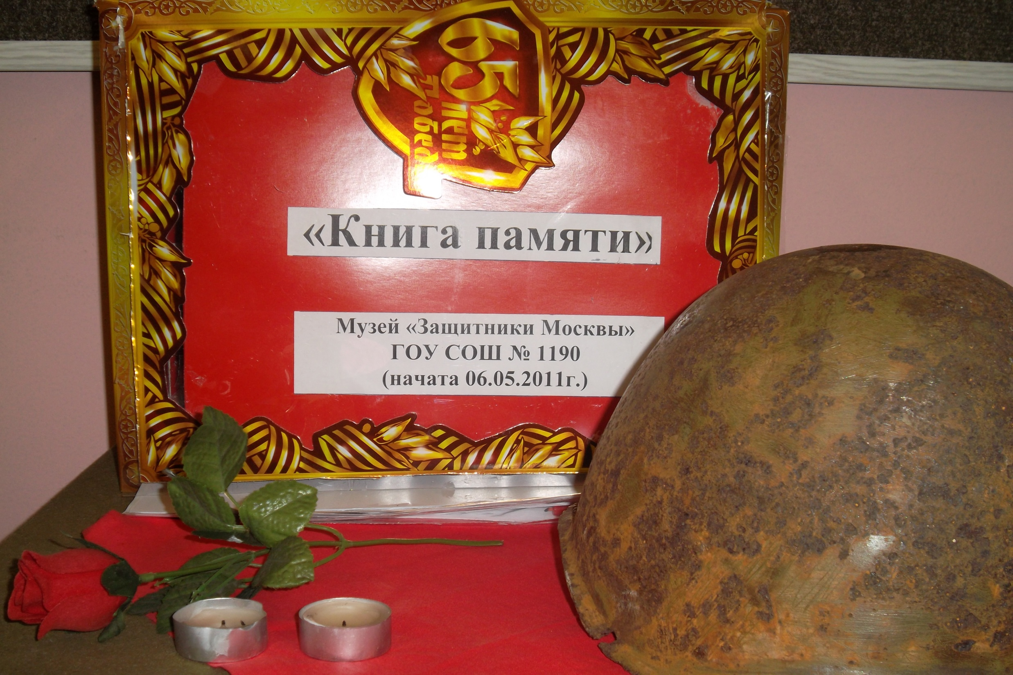
«Страницы школьной книги памяти»
Работу выполнил член Совета музея Вертков Дмитрий.

Slide 9
Мой прадедушка, Шуваев Иван Тимофеевич, был участником боёв за Москву. Получил смертельное ранение и умер в госпитале, расположенном в деревне Митино. Похоронен в братской могиле Мемориального комплекса павших защитников Москвы 1941-1945 гг. на Пятницком шоссе.
Мы помним о нём!

Slide 10
Мой прадед, Вялых Пётр Кузьмич, был призван Московским ГВК. Рядовой. Воевал в 210-ом мотострелковом полку 82-ой мотострелковой дивизии.
Погиб 2 ноября 1941 года. Похоронен в деревне Дубки Московской области.
Мы помним о нём!

Slide 11
Мой прадед, Оганисян Вартан Суренович, был лётчиком-истребителем. С 1943 года воевал на Западном фронте.
Погиб в 1945 году.
Мы помним о нём!
(Оганисян Асмик, 10 «А» класс)

Slide 12
Мой прадед, Макаров Егор Еремеевич 1909 года рождения, в августе 1941 года был призван на фронт. Воевал на Западном фронте санитаром.
Погиб 20 января 1942 года при освобождении Новгорода.
Мы помним о нём!
(Лукашин Алексей, 10 «А» класс)

Slide 13
Мой прадед, Романов Александр Фёдорович 1925 года рождения, 17 –летним был призван на фронт. Служил в артиллерийских войсках. В конце войны был контужен.
Умер 27 июля 1962 года.
Мы помним о нём!
(Харитонова Настя, 8 «А» класс)

Slide 14
Мой прадед, Албегов Ирбек Робертович, принимал участие в боях под Смоленском в 1941 году. С войны не вернулся
Мы помним о нём!
(Албегова Залина, 11 «А» класс)

Slide 15
Мой дед, Ермаков Олег Валентинович, участвовал в битве под Москвой в 1941 году. Живым вернулся с войны. Умер в 1998 году.
Мы помним о нём!

Slide 16
Мой прадед, Каменщиков Григорий Минович 1926 года рождения, воевал на Белорусском фронте. Дошёл до Берлина.
Умер в 1978 году.
Мы помним о нём!

